Slide 1



Slide 2


一例烧伤感染患者依拉环素治疗病例

Slide 3

● 病例简介
摘要
1.独特性：1.大面积烧伤患者感染治疗
2.住院时间长，创面并发肺部感染
2.背景：患者不慎被硫酸灼伤全身多处，创面感染合并肺部感染，经美罗培南、替加环素治疗无效情况下使用依拉环素控制感染。

Slide 4
● 患者基础信息
1.人口学信息：王某某，61岁，男性患者，
2.主诉：全身多处火焰烧伤半小时
3.既往史：否认高血压、糖尿病、冠心病疾病史，否认肝炎、结核等传染病史，否认其他外伤史，否认手术及输血史。否以药物食物过敏史。

Slide 5
● 入院后检查
1.体格检查：
体温36.7C 脉搏 71次/分呼吸22次/分血压132/77mmis。神志清，体形适中。全身皮肤黏膜无黄染，浅表淋巴结未及肿大。舌质淡红、苔光剥，脉细。头颅大小形态正常，双眼脸正常，结膜轻度充血。右眼角膜透明，左眼角膜上方灰自色改变约4/5，左眼结膜血管充血良好，无苍白。巩膜无黄染，双侧瞳孔等大等圆，对光反射灵敏；耳鼻无畸形。口唇无紫绀，咽无充血，扁桃体无肿大。颈软。气管居中，双側甲状腺不未及肿大。胸廓对称，双肺语颤正常，叩诊呈清音，两肺呼吸音清，未闻及干湿性啰音。心尖搏动位于胸左侧第五肋间锁骨中线内0.5om，心脏各瓣膜听诊区未闻及震领，心油音果不大，心率7饮/分，律齐，各瓣膜听诊区未闻及病理性杂音。全腹平软，无明显压痛及反跳痛，肝脾肋下未及，墨菲氏征（一），移动性油音阴性，肠鸣音3次/分。双肾区无叩击痛，脊柱四肢无畸形，双下肢无水肿。生理反射存在，病理反射抹引出。
专科查体：全身多处见化学灼伤创面，总面积约35%TBSA，表面黄色痴皮形成，部分区域创基红白相间、部分苍白，少量滲出，触痛明显。
2.辅助检查：
暂无

Slide 6
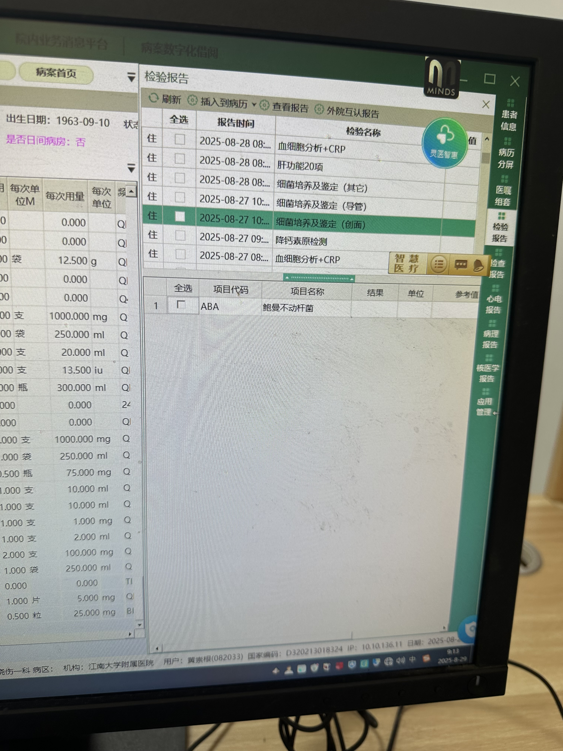
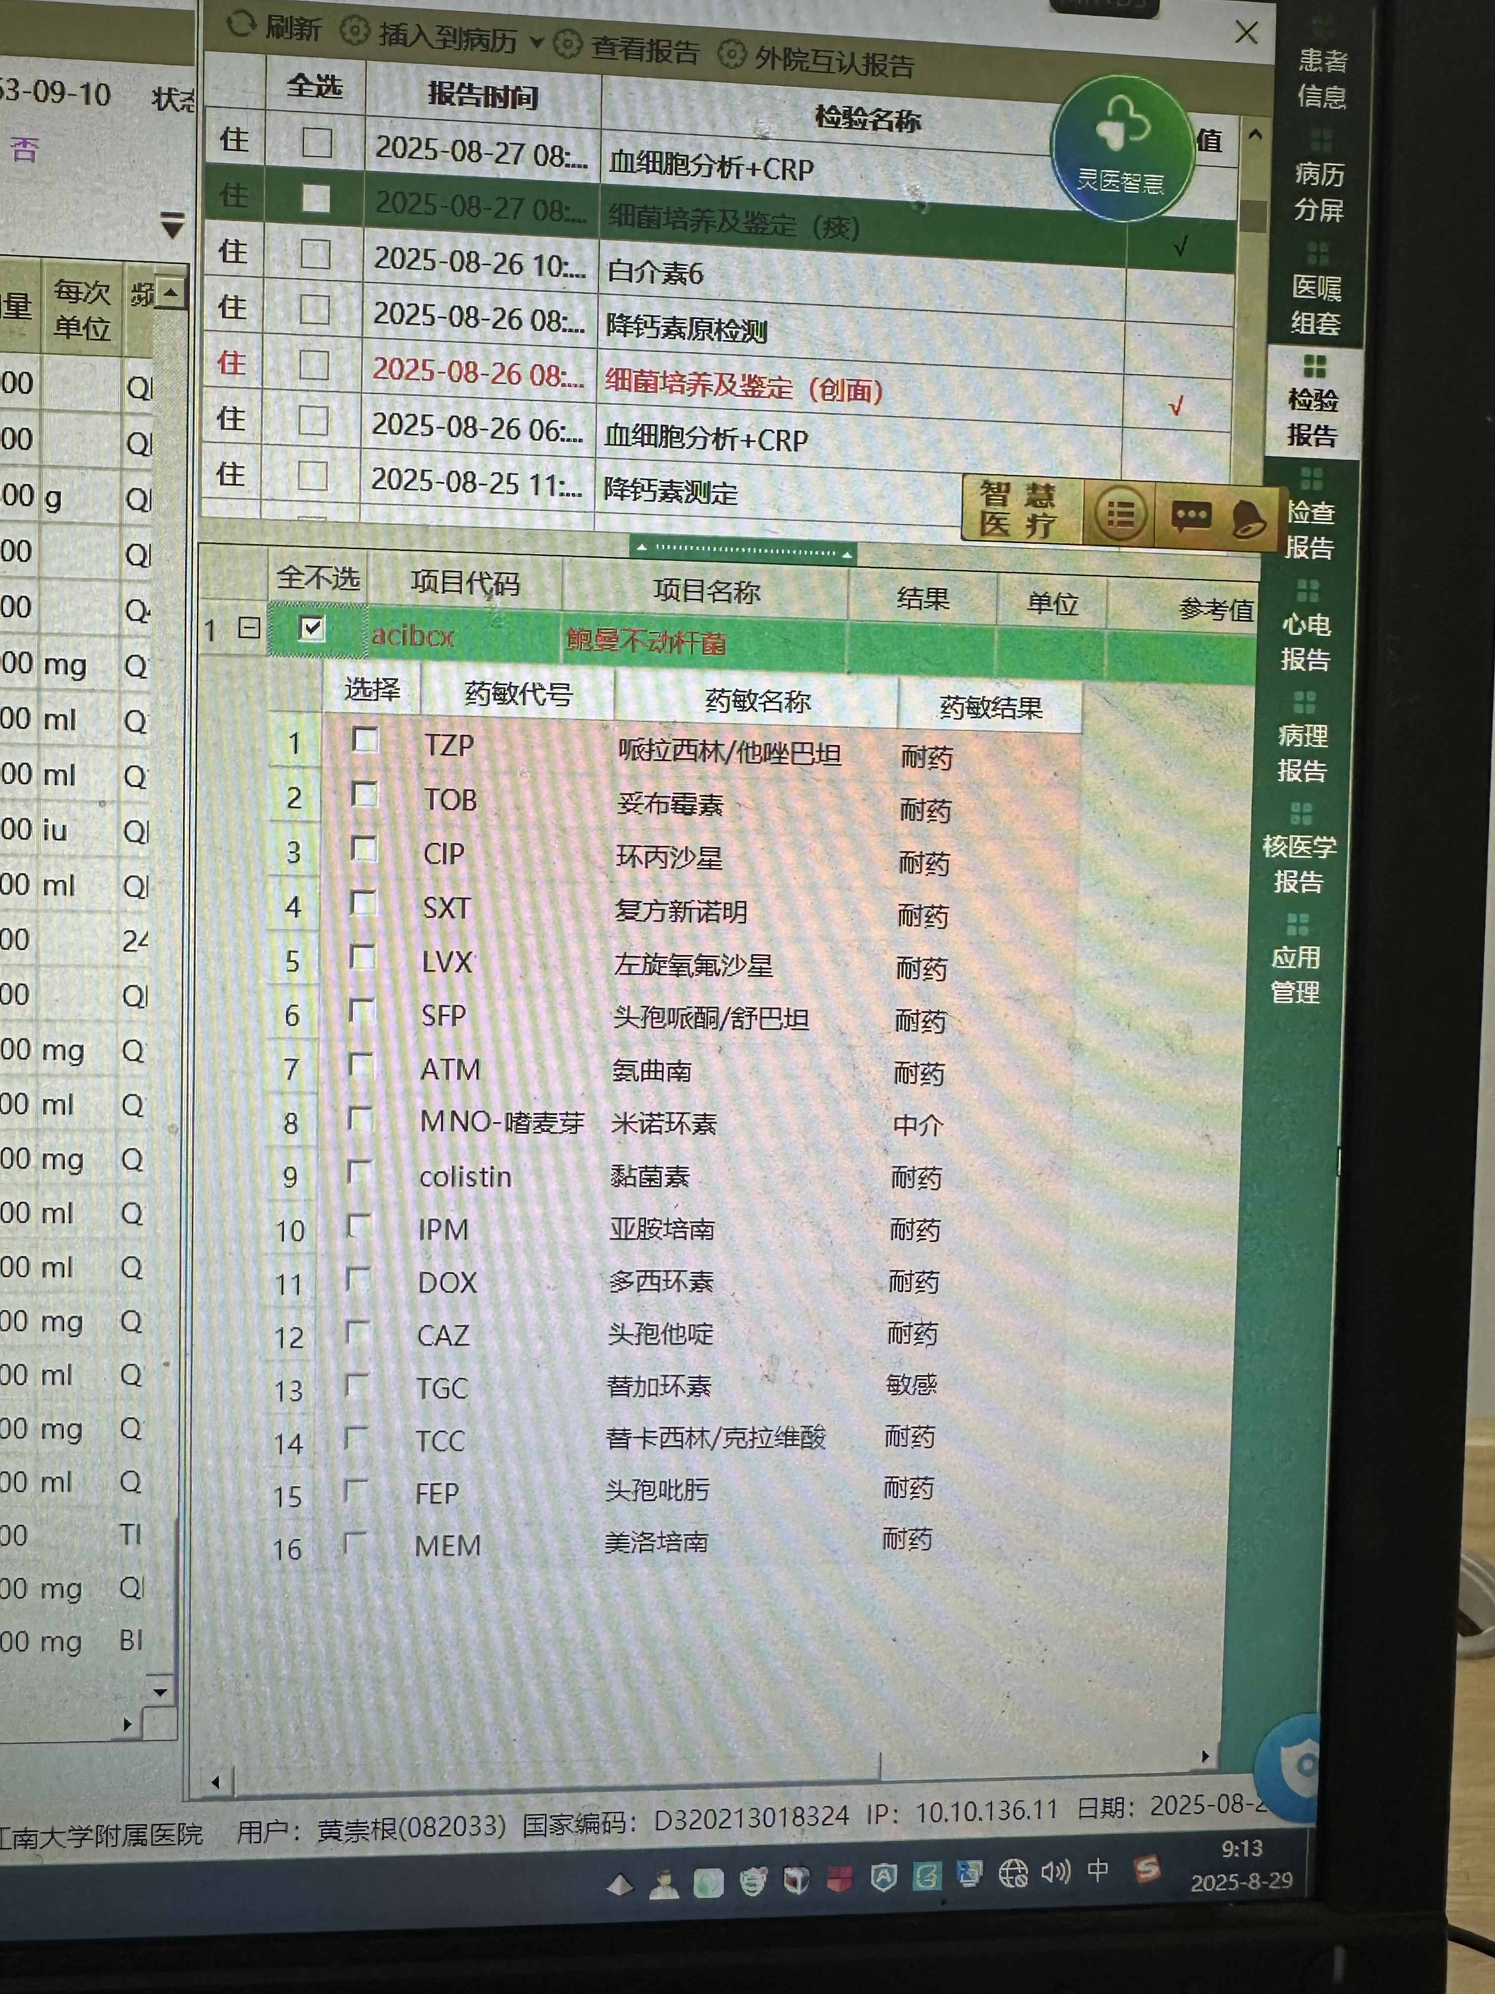
● 入院后检查
3.影像学检查：

Slide 7
● 诊断评估
诊断评估
1.初步诊断：患者因全身多处硫酸灼伤件疼痛1小时余入院，伴四肢厥冷，汗出淋漓，舌淡嫩苔光剥，脉细。四诊合参，当属祖国医学“水火烫伤”范畴，证属阴损及阳型。火为阳邪，灼伤肌肤，致皮腐肉损，火热耗伤津液，阴津不足，甚则阴损及阳，证见伴口干咽痛，四肢厥冷，汗出淋漓，舌淡苔光剥，脉细。综合病机为水火烫伤，阴损及阳型。本病诊断明确，无需鉴别。
本病西医诊断为：1.35%二到三级全身多处硫酸灼伤 2. 双眼硫酸灼伤3.烧伤休克。
2.诊断依据：1. 明确的受伤史。
2.专科检查，全身多处见化学灼伤创面，总面积约35%TBSA，表面黄色痂皮形成，部分区域创基红白相间、部分苍白，少量凌出，触痛明显。
3.鉴别诊断：本病诊断明确，无需鉴别

Slide 8
● 治疗过程
1.药物：美罗培南 q8
2.手术：1.烧伤科常规护理，告病重，重症监护，心电监测，记24小时尿量，监测血压；
2.报查项目：血常规、尿常规、粪便常规、肝炎标志物、梅毒+HIV抗体、血生化等。
3.患者遵循中西医结合一体化治疗理念，以益气养阴，回阳固脱为主，方选抗休克方。
4.予补液打至抗休克，抗感染、雾化吸入、抗炎、抑酸护胃、脏器功能保护等对症治疗。
5.密切关注患者呼吸及脉氧，观察患者眼部损伤情况。
6.健康宣教：告知患者病情，注意休息，健康宣教：告知患者病情，注意休息，平素畅情志、调饮食、慎起居、避风寒。

Slide 9
● 治疗过程
3.微生物/病理结果：碳青霉烯耐药鲍曼不动杆菌
4.方案调整：依兰环素50mg q12+左氧氟沙星q6
5.指标追踪：如图

Slide 10
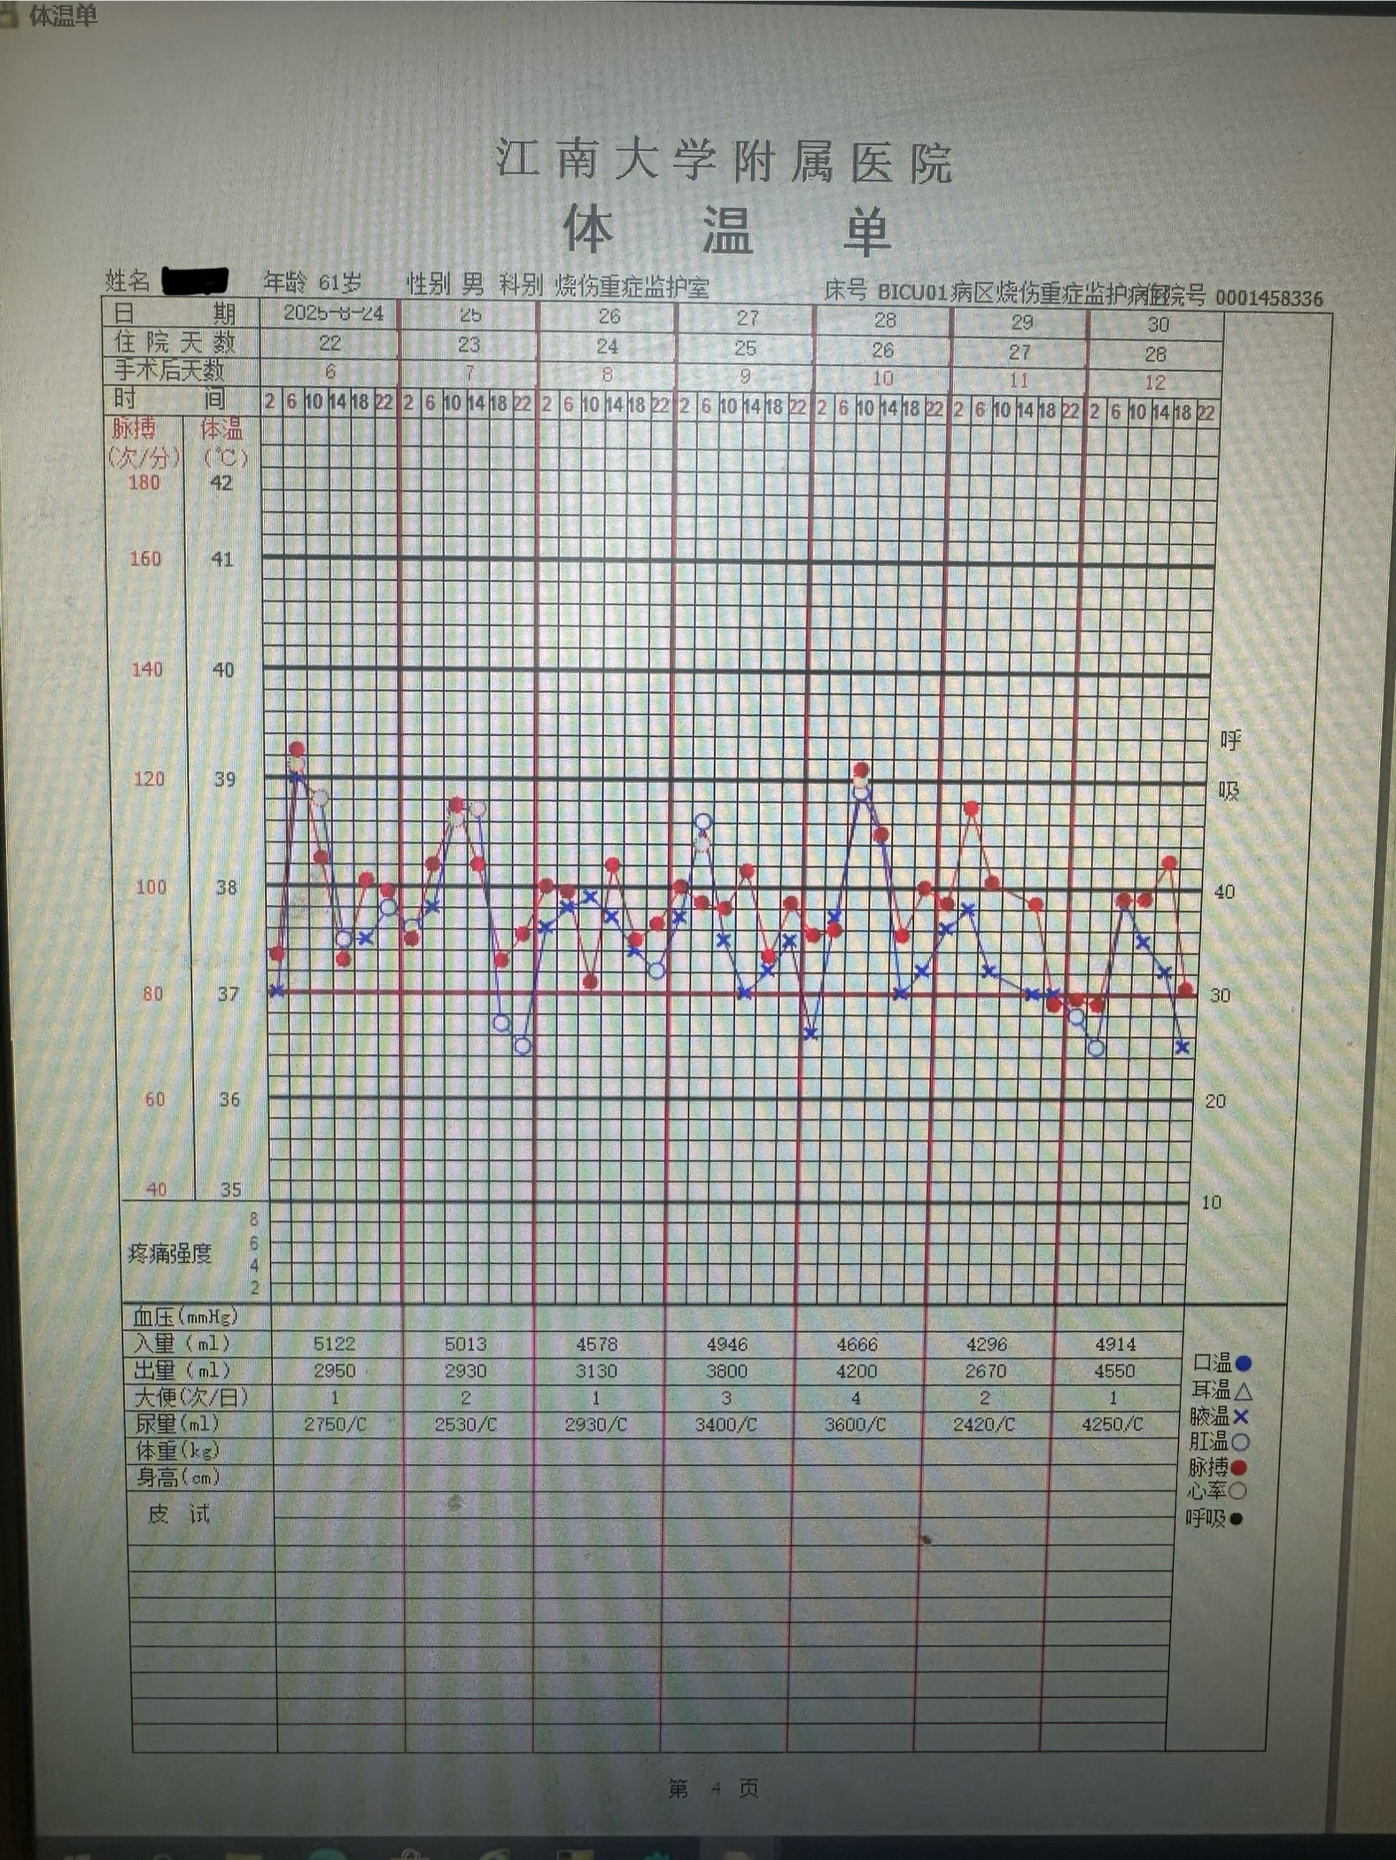
● 治疗过程
3.时间轴记录:(折线图)

Slide 11

● 诊疗体会
1.疗效评价：本例患者在使用新型抗菌药物依拉环素联合治疗后，感染得到了控制，肝肾安全性高，无不良反应
2.局限性：未进行肺泡灌洗
3.结论：依拉环素广谱强效、能覆盖常见的革兰阴性菌阳性菌，对CRAB抗菌活性高，肺部组织浓度高，使用推荐剂量治疗可达到较高的临床治疗成功率

Slide 12
感谢观看
敬请指导

